Slide 1
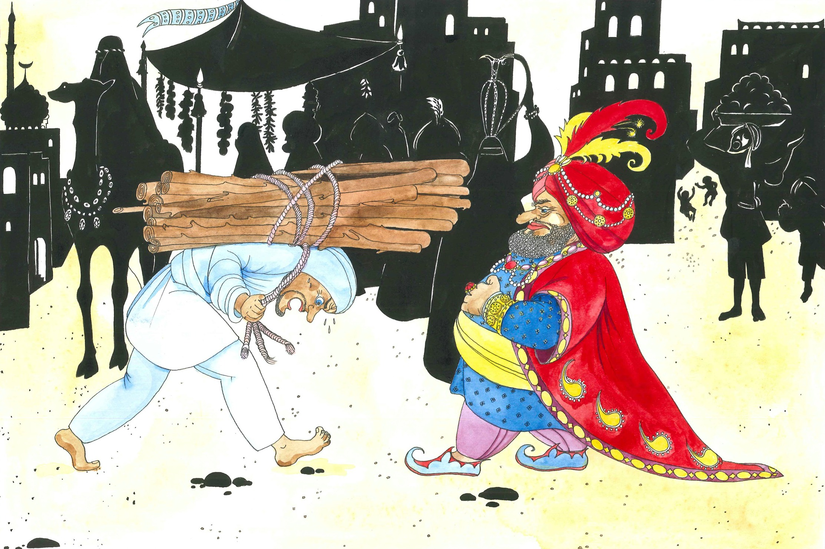
Bilde 1
morsmal.no
Ukrainsk/ norsk-bokmål
Багатій і фермер - казка з Марокко
Den rike mannen og bonden- et eventyr fra Marokko

Slide 2
Bilde 2
Давним-давно, далеко-далеко, посеред величезної і тихої пустелі, стояло маленьке арабське містечко. Посеред міста був базар – великий ринок, де люди збиралися щоб робити покупки. Базар мав тисячі вузеньких вуличок і провулків. У кожному провулку були тисячі барвистих магазинів, де можна було купити все, що можна знайти між небом і землею.
For lenge lenge siden, langt langt borte, midt i en stor og stille ørken, var det en liten arabisk by. Midt i byen var det en basar – en stor markedsplass der folk samlet seg for å handle. Basaren hadde tusenvis av trange gater og smug. I hvert eneste smug og hvert eneste hjørne var det tusenvis av fargerike butikker der man kunne kjøpe alt mellom himmel og jord.

Slide 3
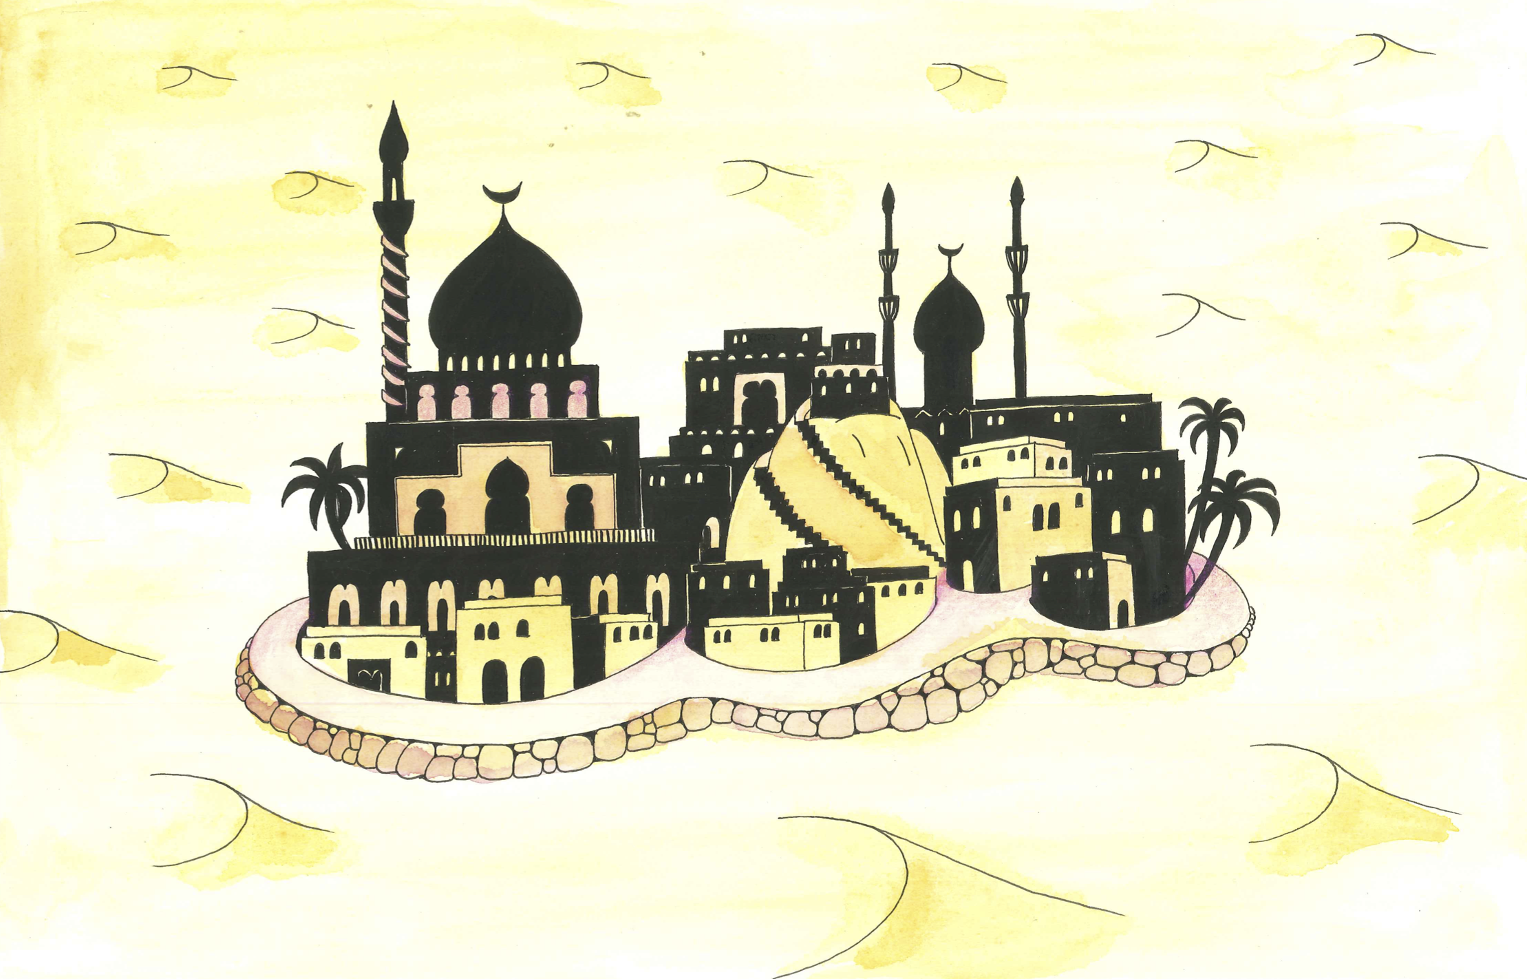
Bilde 3

Slide 4
Bilde 4
Одного разу, тут, серед натовпу, прогулювався багатий чоловік. Він був вдягнений в гарний і дорогий одяг; довгий шовковий халат з Китаю, золотий ланцюжок з Персії та каблучка з діамантом з Індії. Багатій йшов, як павич, високо піднявши ніс і з грудьми вперед, а довгий халат волочилося по землі.
«Обережно, обережно!» — викрикнув хтось. Раптом багатій побачив бідного фермера, який швидко наближався до нього. Фермер був одягнений у брудний і поношений одяг. На спині він ніс великий і важкий оберемок дров. Фермер йшов, зігнувши спину, і не бачив людей перед собою. Тому, щоб ні на кого не наштовхнутися, кричав: «Обережно!! Обережно!" Всі відходили в бік, даючи йому дорогу, всі крім одного – багатія. «Навіщо мені давати дорогу бідному фермеру у зіпсованому одязі?» — подумав багатій, ставши на шляху.
Her inne i folkemengden var det en rik mann som gikk tur. Han hadde på seg fine og dyre klær; en lang silkekåpe fra Kina, gullkjede fra Persia, og diamantring fra India. Den rike mannen gikk som en påfugl, med nesa høyt i været og hevet bryst, mens han lot den lange kåpen dras langs bakken.
«Pass deg, pass deg!» Plutselig så mannen en fattig bonde som kom raskt mot han. Bonden hadde på seg møkkete og slitte klær. På ryggen bar han en stor og tung bunt med fyringsved. Bonden gikk med bøyd rygg og kunne ikke se folk foran seg. Så for å ikke komme bort i noen ropte han: «Pass deg, pass deg!» Alle folk flyttet seg, bortsett fra den rike mannen. «Hvorfor skal jeg flytte meg for en fattig bonde med ødelagte klær?» tenkte rikmannen og stod i veien.

Slide 5
Bilde 5

Slide 6
Bilde 6
Раптом фермер зіштовхнувся з багачем. Багатій упав, і оберемок дров упав на нього. Багатій був облитий грязюкою, а його гарний одяг зіпсувався.
Plutselig krasjet bonden med den rike mannen. Rikmannen falt ned og ved-bunten falt over ham. Han ble dynket ned i gjørme og de fine klærne hans ble ødelagt.

Slide 7
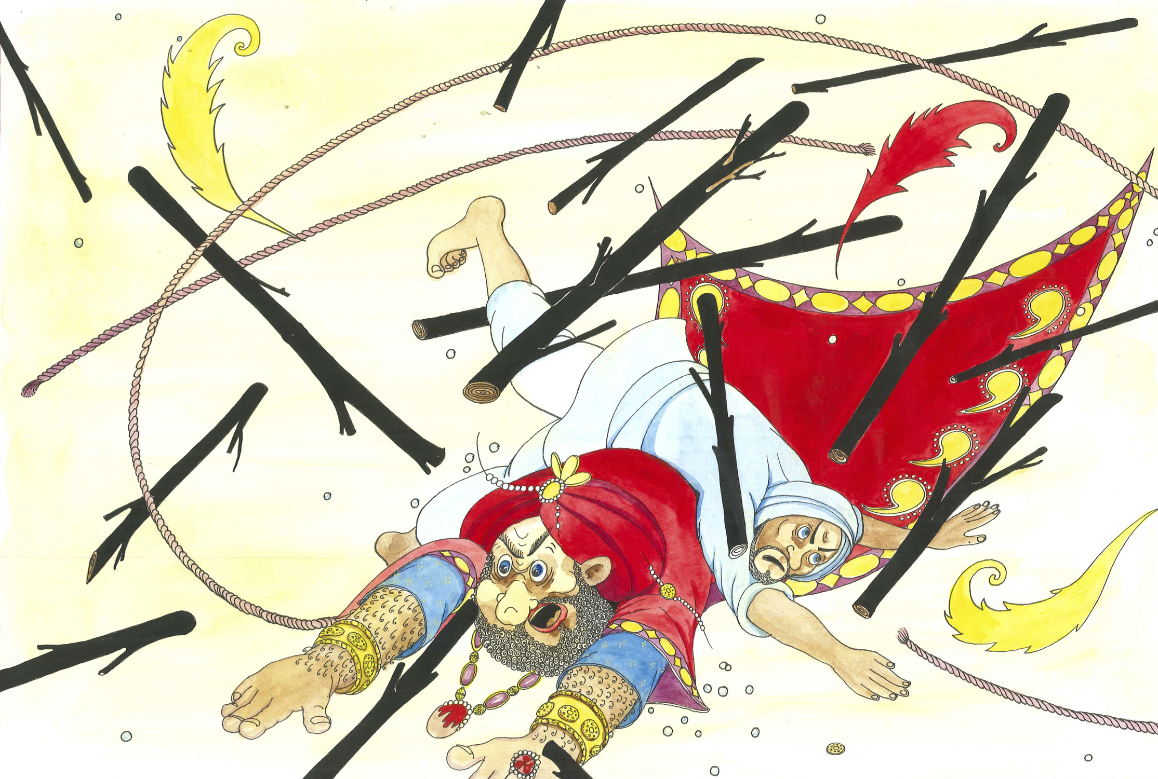
Bilde 7

Slide 8
Bilde 8
«Ти заплатиш за це!» — сердито закричав багатій. "Пішли зі мною!" Багатій схопив фермера за комір і потяг до міського судді.
Dette skal du betale for!» skrek den rike mannen sint. «Bli med meg!» Rikmannen tok tak i bondens krage og dro ham med seg til byens dommer.

Slide 9
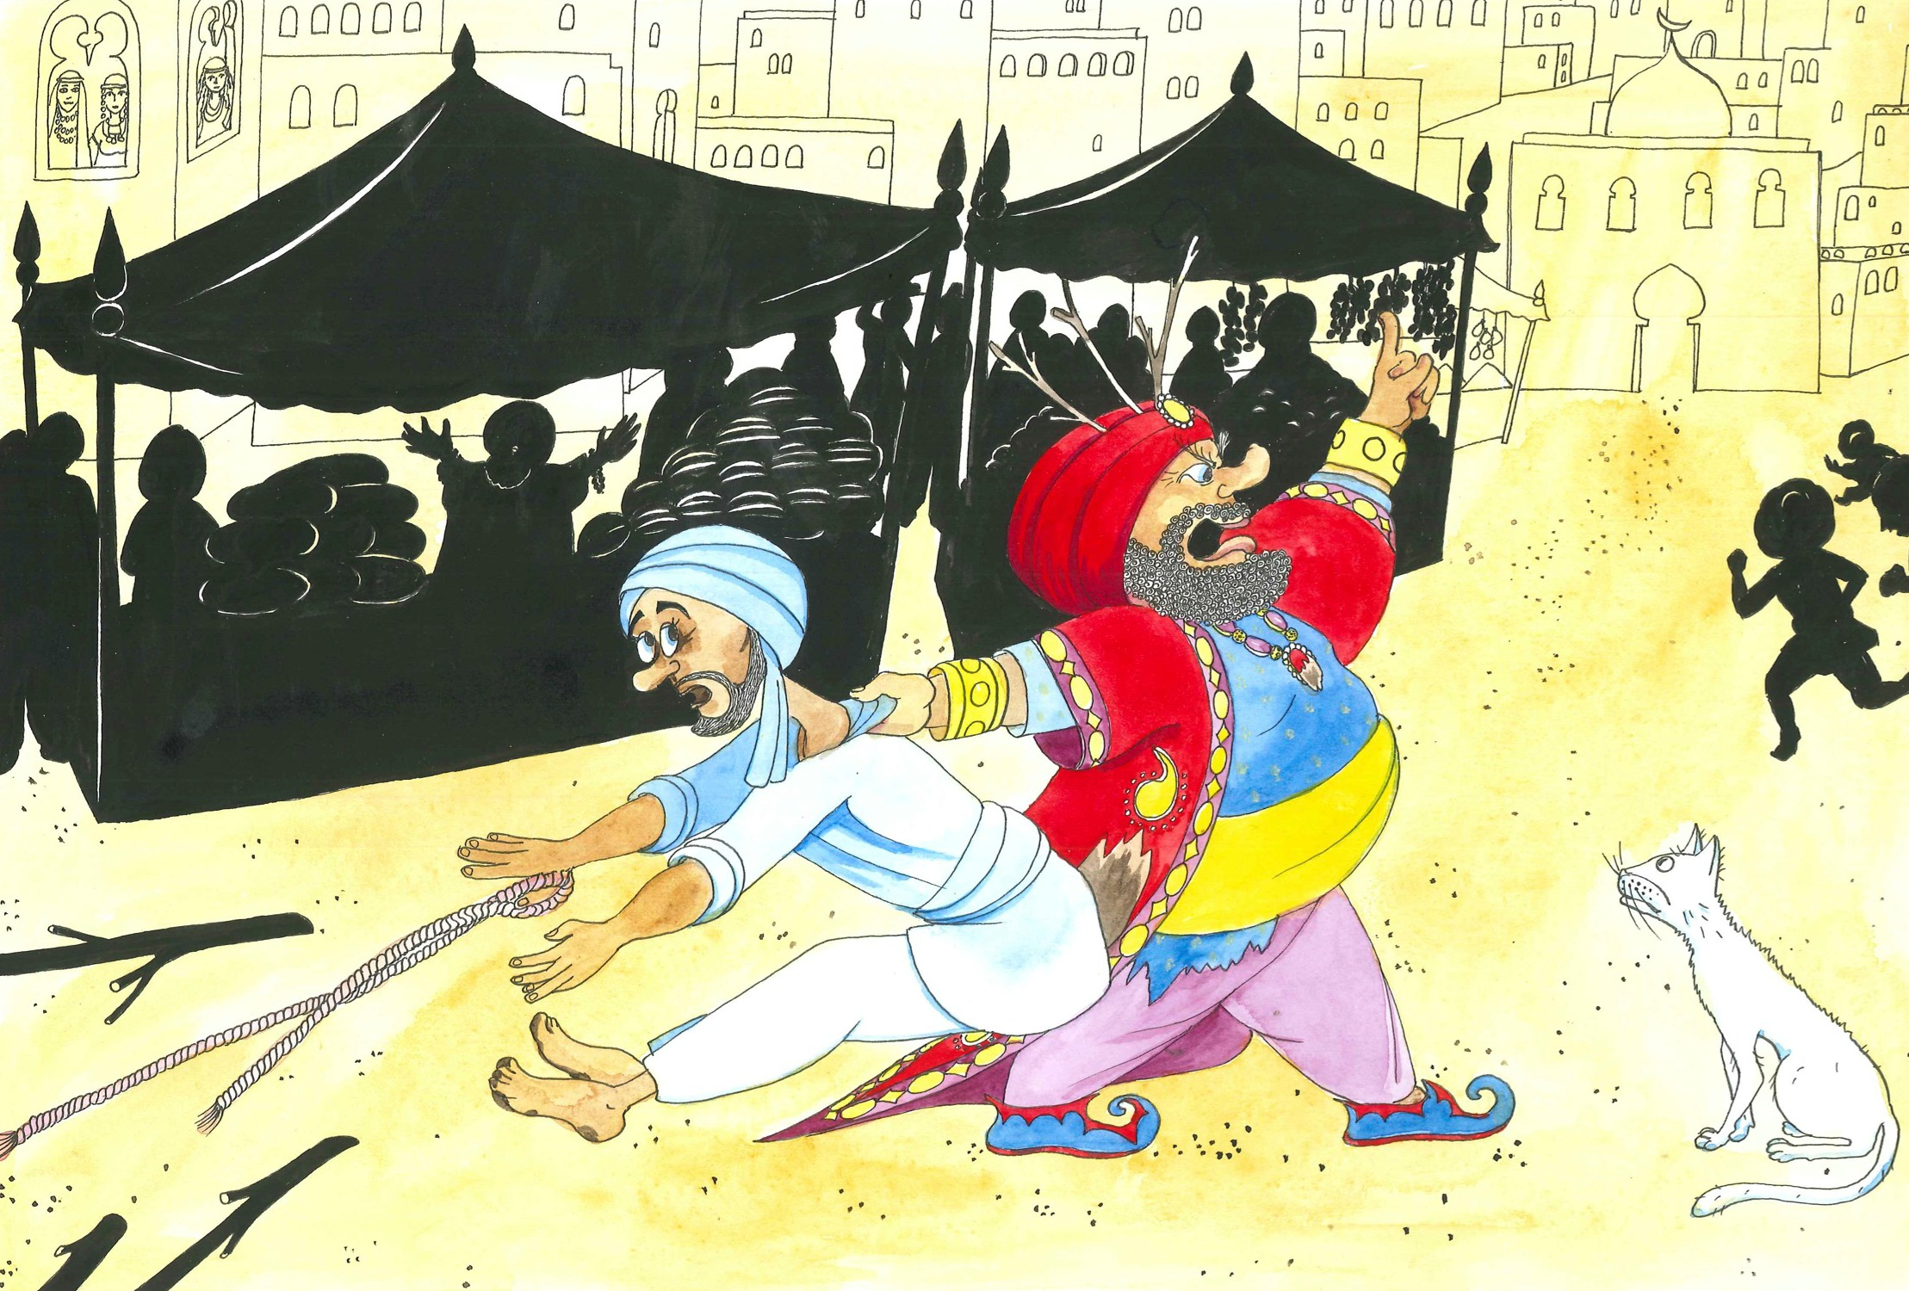
Bilde 9

Slide 10
Bilde 10
На суді багатій розповів, що йшов по базару і нічого не чув, коли на нього наштовхнувся фермер, бо фермер його не попередив. «Фермер навмисне зіпсував мій одяг», сказав багатій.
“Але навіщо фермеру таке робити?” запитав суддя.
«Фермер заздрить мені, тому що я маю кращий одяг, ніж він», — відповів багатій. Потім суддя запитав фермера: — Навіщо ти зіпсував одяг багатія?
Фермер стояв нерухомо і не сказав жодного слова.
«Ти що не чуєш? Чому ти зіпсував одяг багатія?» повторив суддя.
Фермер знову нічого не сказав.
«Я повторюю: «Навіщо ти зіпсував одяг багатія?» — голосно й сердито сказав суддя. Але від фермера знову не пролунало жодного звуку.
I retten fortalte den rike mannen at han gikk rundt på basaren og hørte ingen ting da bonden kom mot han, fordi bonden ikke varslet han. «Bonden ødela mine klær med vilje,» sa den rike mannen. «Hvorfor skulle bonden gjøre noe slikt?» spurte dommeren. «Fordi bonden var sjalu på meg som har finere klær enn ham,» svarte rikmannen.
Deretter spurte dommeren bonden: «Hvorfor ødela du klærne til den rike mannen?» Bonden stod musestille og sa ikke ett eneste ord. «Hørte du ikke? Hvorfor ødela du klærne til den rike mannen?» gjentok dommeren. Bonden sa fortsatt ingenting. «Jeg gjentar: hvorfor ødela du klærne til den rike mannen?» sa dommeren. Men fortsatt kom det ikke et eneste pip fra bonden.

Slide 11
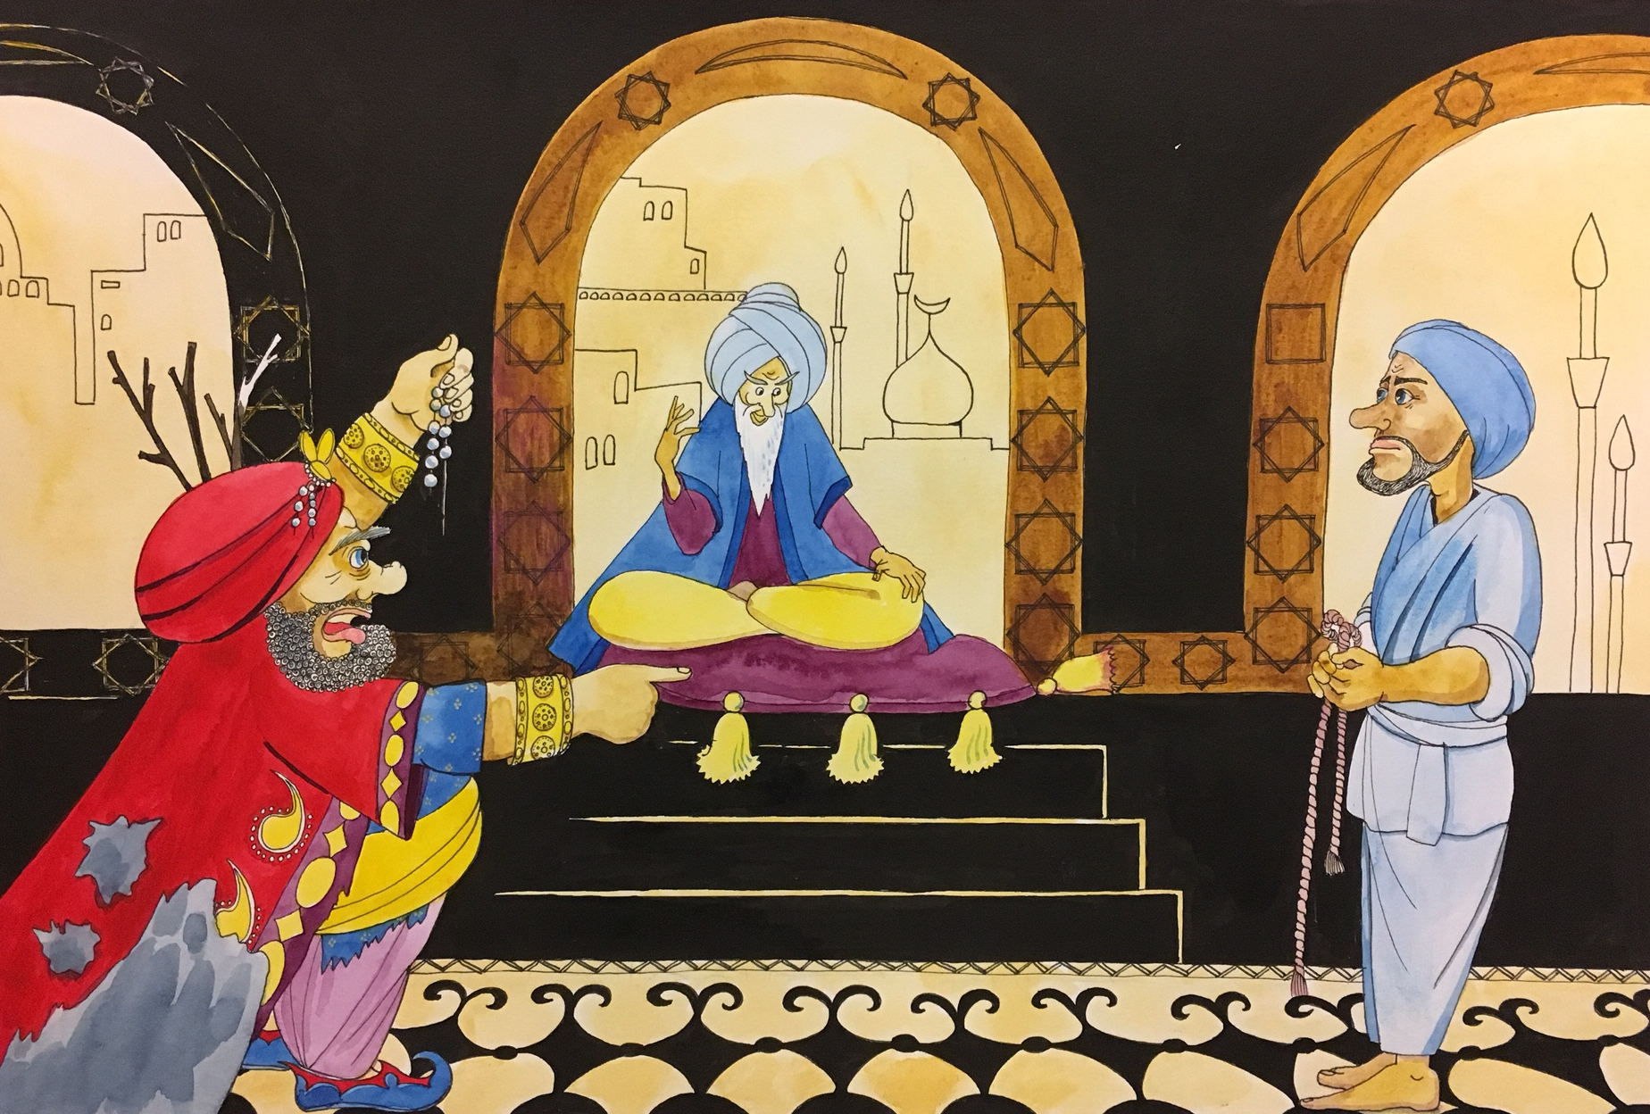
Bilde 11

Slide 12
Bilde 12
Тоді суддя звернувся до багатія і роздратовано сказав: «Хіба ти не бачиш, що фермер німий? Як ти можете вимагати, щоб хтось, хто не може говорити, попереджав тебе?» сказав суддя.
Da sa dommeren til den rike mannen: «Ser du ikke at bonden er stum? Hvordan kan du kreve fra en som ikke kan snakke at han skal varsle deg?» sa dommeren. «Åh jo!!! Jo! Han kan snakke!! Jeg vet at han kan snakke!! Jeg hørte ham. Han ropte høyt: Pass deg!! Pass deg!! Mange ganger!», svarte den rike mannen uten å tenke.

Slide 13
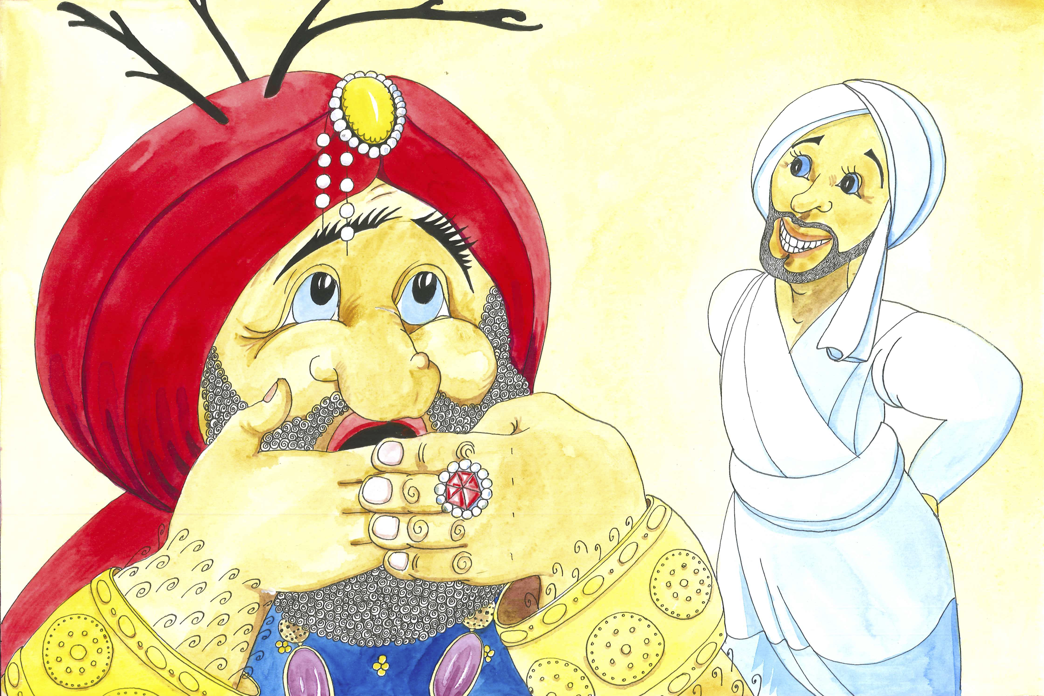
Bilde 13

Slide 14
Bilde 14
Суддя покарав багатія за брехню. Він повинен був заплатити фермеру 1000 золотих монет і, крім того, він повинен був стати на площі перед усіма людьми на базарі і кричати:
Я був самовдоволений і не хотів ділитися Тому я впав в багнюку і зіпсував мій гарний і дорий одяг.
Dommeren straffet den rike mannen for å ha løyet. Han måtte betale 1000 gullmynter til bonden og i tillegg måtte han stå på torget foran alle folk på basaren og rope: «Jeg var sjølgod og ville ikke dele. Derfor falt jeg ned i søla og ødela min fine og kostbare klede». Og snipp snapp snute, så var eventyret ute.

Slide 15
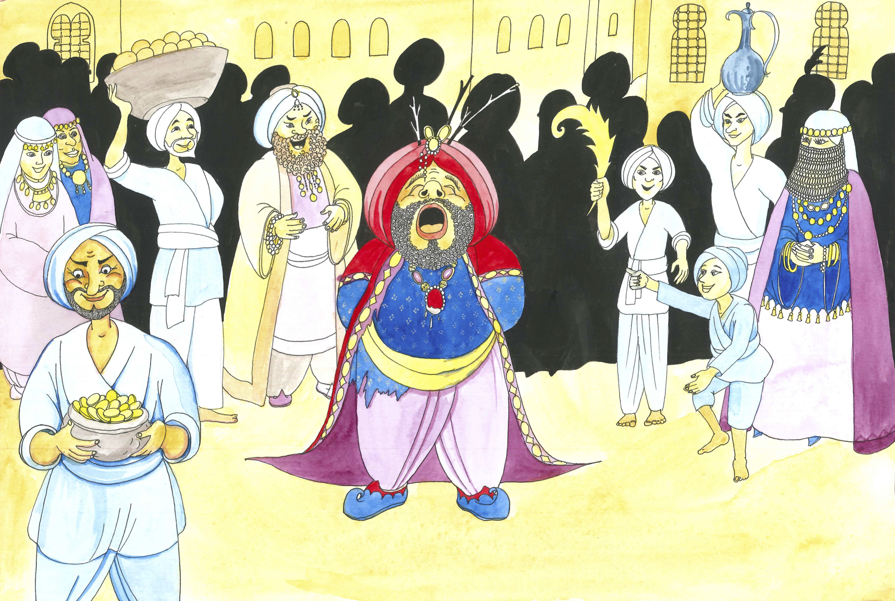
Bilde 15

Slide 16

Bilde 16
Illustratør: Svetlana Voronkova
Se flere fortellinger på morsmal.no

